Slide 1
Entwicklung von Wer wird Millionär JavaFX EDITION
Andreas, Lukas, Hannes, Marc, Christian

Slide 2
Einführung
In dieser Präsentation wird die Entwicklung unserer Version des beliebten Quizspiels, "Wer wird Millionär" in der JavaFX Edition genauer erklärt. Die Präsentation umfasst die grundlegenden Komponenten, Architektur, sowie auch die Implementierungsschritte.

Slide 3
Was ist Wer Wird Millionär?
Spielziel: Der Kandidat versucht, durch die richtige Beantwortung von Fragen eine Million zu gewinnen.
Fragenstruktur: Es gibt insgesamt 15 Fragen mit steigendem Schwierigkeitsgrad und steigendem Geldbetrag.
Antwortoptionen: Jede Frage hat vier mögliche Antworten, von denen eine korrekt ist. (Single Choice Prinzip)

Slide 4
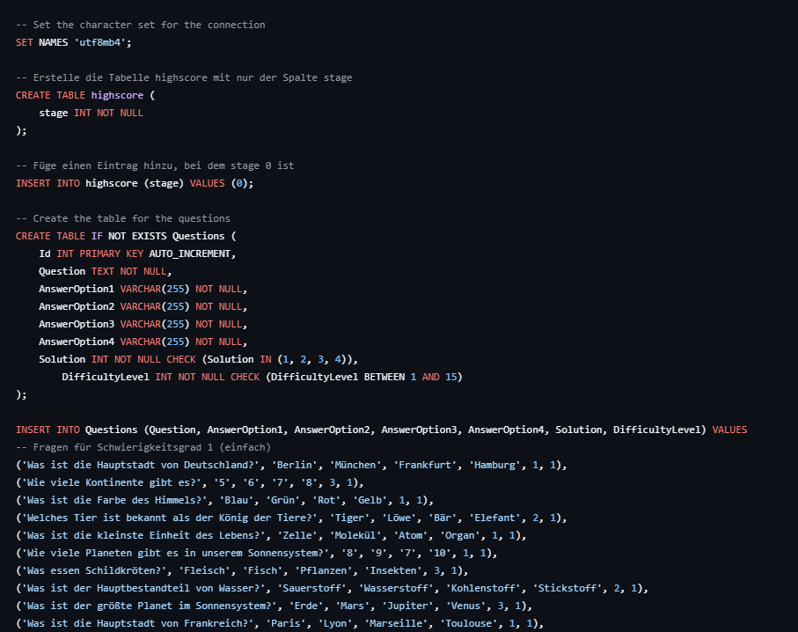
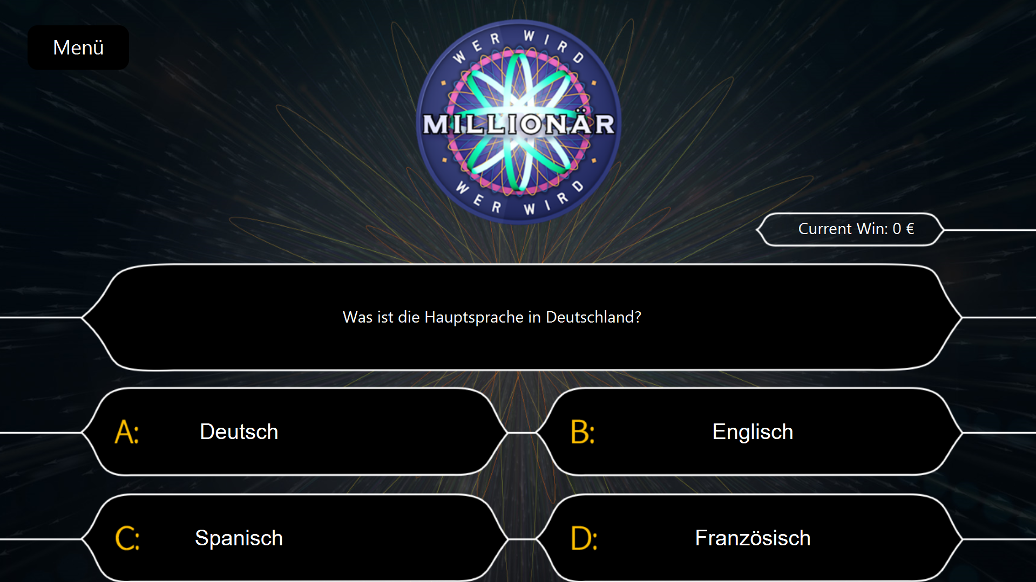
Inhaltsverzeichnis
Technische Anforderungen
Datenbankdesign
Benutzeroberfläche
Implementierung

Slide 5


Technische Anforderungen
Java als Programmiersprache
Datenbank mit MySQL
Benutzeroberfläche mit Javafx

Slide 6
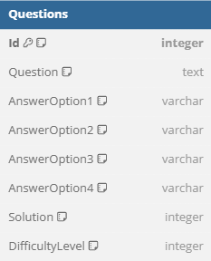
Datenbankdesign
Jeweils die Frage mit den vier Antworten und der richtigen Antwort + Schwierigkeitsgrad von 1-15
Pro Schwierigkeitsgrad gibt es mehr als 20-30 verschiedene Fragen

Slide 7
Benutzeroberfläche
Erstellung mit JavaFX
Integration von Buttons, Labels und Panels für die Anzeige von Fragen und Antworten, sowie die Anzeige des Menüs
Weiters: der aktuelle Gewinn wird laufend ausgegeben und aktualisiert
Einfache Gestaltung zur Verbesserung der Benutzerkonzentration

Slide 8
Benutzeroberfläche Vorschau

Slide 9
Implementierung
Erstellung der Datenbankverbindung und Abfragen
Entwicklung der Spiel-Logik
Testen des Spiels auf Fehler und Performance

Slide 10
Schlussfolgerung
Die Entwicklung eines Wer wird Millionär Spiels in Java mit Datenbankintegration und javaFX Benutzeroberfläche ist mehr oder weniger herausfordernd, speziell durch die teilweise vorhandene Komplexität von javaFX.

Slide 11
Vielen Dank!

